Slide 1


Capacitación Contraloría social 2024
INSTANCIA EJECUTORA

Slide 2

Programa presupuestal S247
PRODEP

Slide 3
Concepto de Contraloría Social
“Se reconoce a la Contraloría social como el mecanismo de los beneficiarios, de manera organizada, para verificar el cumplimiento de las metas y la correcta aplicación de los recursos públicos asignados a los programas de desarrollo social”(Art. 69 de la Ley General de desarrollo social)

Slide 4
Características del Programa
La cobertura del programa es de carácter nacional y su población objetivo esta definida como: las/los Profesores/ras de Tiempo Completo y Cuerpos Académicos de las Instituciones Públicas de Educación Superior (IPES), que cumplan los requisitos previstos en las Reglas de Operación del Programa, publicadas en el Diario Oficial de la Federación, 23 de diciembre 2023.
Objetivo:
a) Profesionalizar a los /las Profesores/as de Tiempo Completo (PTC) de las Universidades Tecnológicas y Politécnicas para que alcancen las capacidades de investigación-docencia, desarrollo tecnológico e innovación con responsabilidad social.
El programa consiste en un apoyo financiero para:
Grado mínimo:
$30,000.00 M.N.
Grado preferente:
$40,000.00
De periodicidad anual y para la adquisición de equipo personal de computo
La asignación presupuestal para 2024 fue de $180,000.00

Slide 5
Normativa de Contraloría Social
Ley de Desarrollo Social
Ley de Desarrollo Social
Reglamento de la Ley General de Desarrollo Social
Acuerdo por el que se establecen los Lineamientos para la Promoción y Operación de la Contraloría Social en los Programas federales de Desarrollo Social
Estrategia Marco
Acuerdo número 23/12/23 por el que se emiten las Reglas de Operación del Programa para el Desarrollo Profesional Docente para el ejercicio fiscal 2024.
https://www.dof.gob.mx/
ROP PRODEP 2024
Convenios
Documentos Normativos
https://www.dof.gob.mx/
ROP PRODEP 2024
Convenios
Documentos Normativos

Slide 6
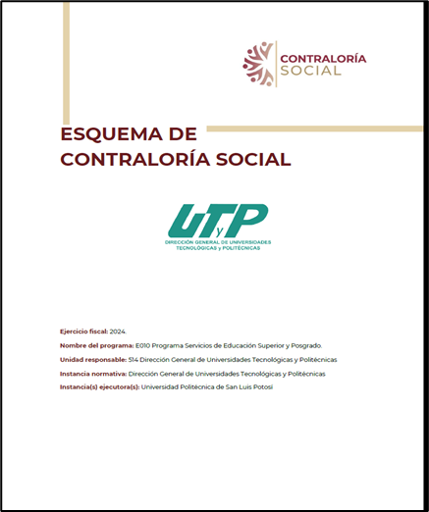
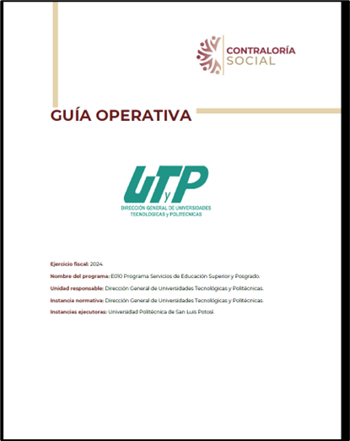
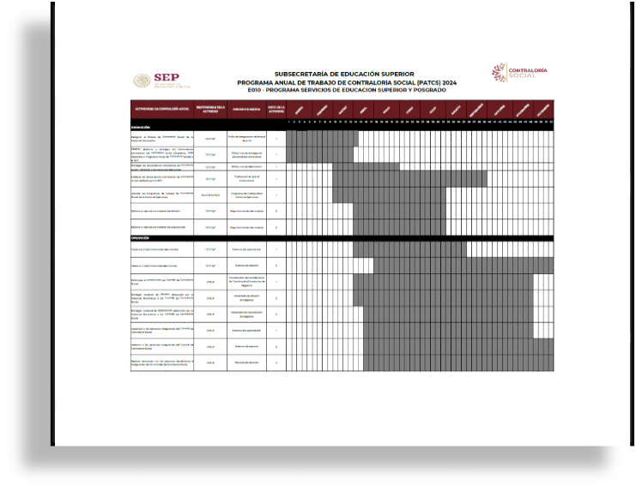
Documentos Normativos

Slide 7
ACTORES INVOLUCRADOS
INSTANCIA NORMATIVA
DGUTYP
INSTANCIA EJECUTORA
UUTT y UUPP
COMITÉ
PROFESORES BENEFICIADOS

Slide 8
RESPONSABILIDADES DEL COMITÉ DE CONTRALORÍA SOCIAL
Solicitar la información a las autoridades federales, estatales y municipales responsables de los programas de desarrollo social que considere necesaria para el desempeño de sus funciones
Vigilar el ejercicio de los recursos públicos y la aplicación de los programas de desarrollo social conforme a la Ley y a las reglas de operación
Emitir informes sobre el desempeño de los programas y ejecución de los recursos públicos
Atender e investigar las quejas y denuncias presentadas sobre la aplicación y ejecución de los programas y
Presentar ante la autoridad competente las quejas y denuncias que puedan dar lugar al fincamiento de responsabilidades administrativas, civiles o penales relacionadas con los programas sociales

Slide 9
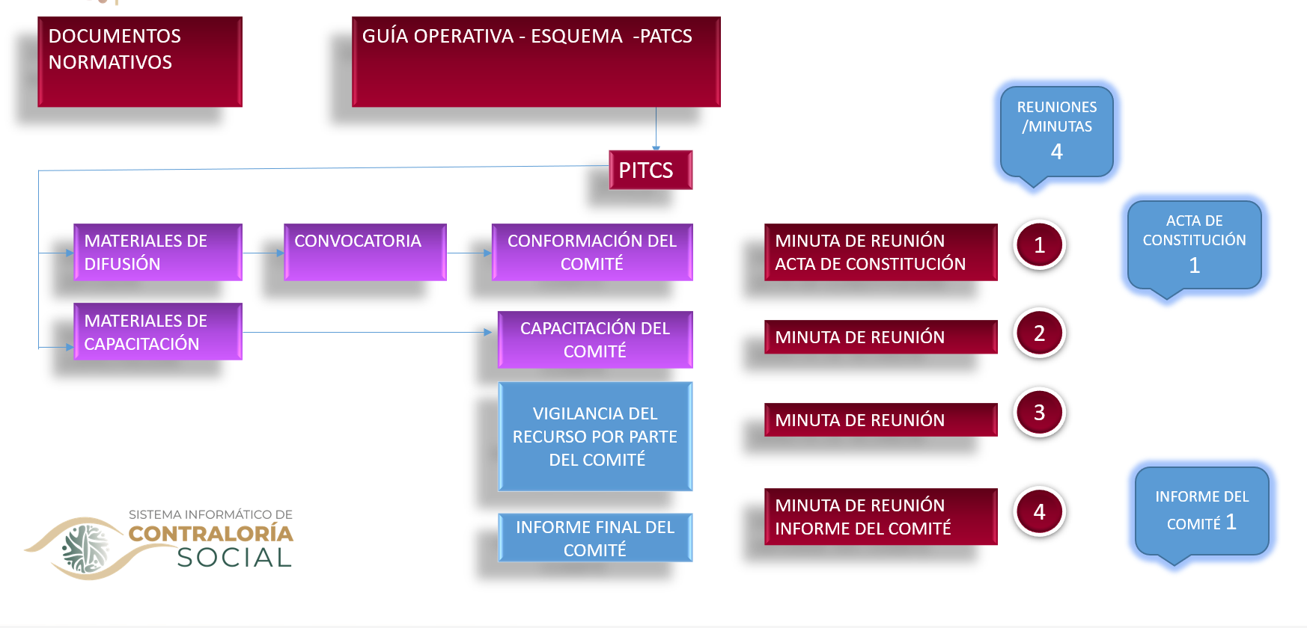
Proceso de Contraloría Social

Slide 10
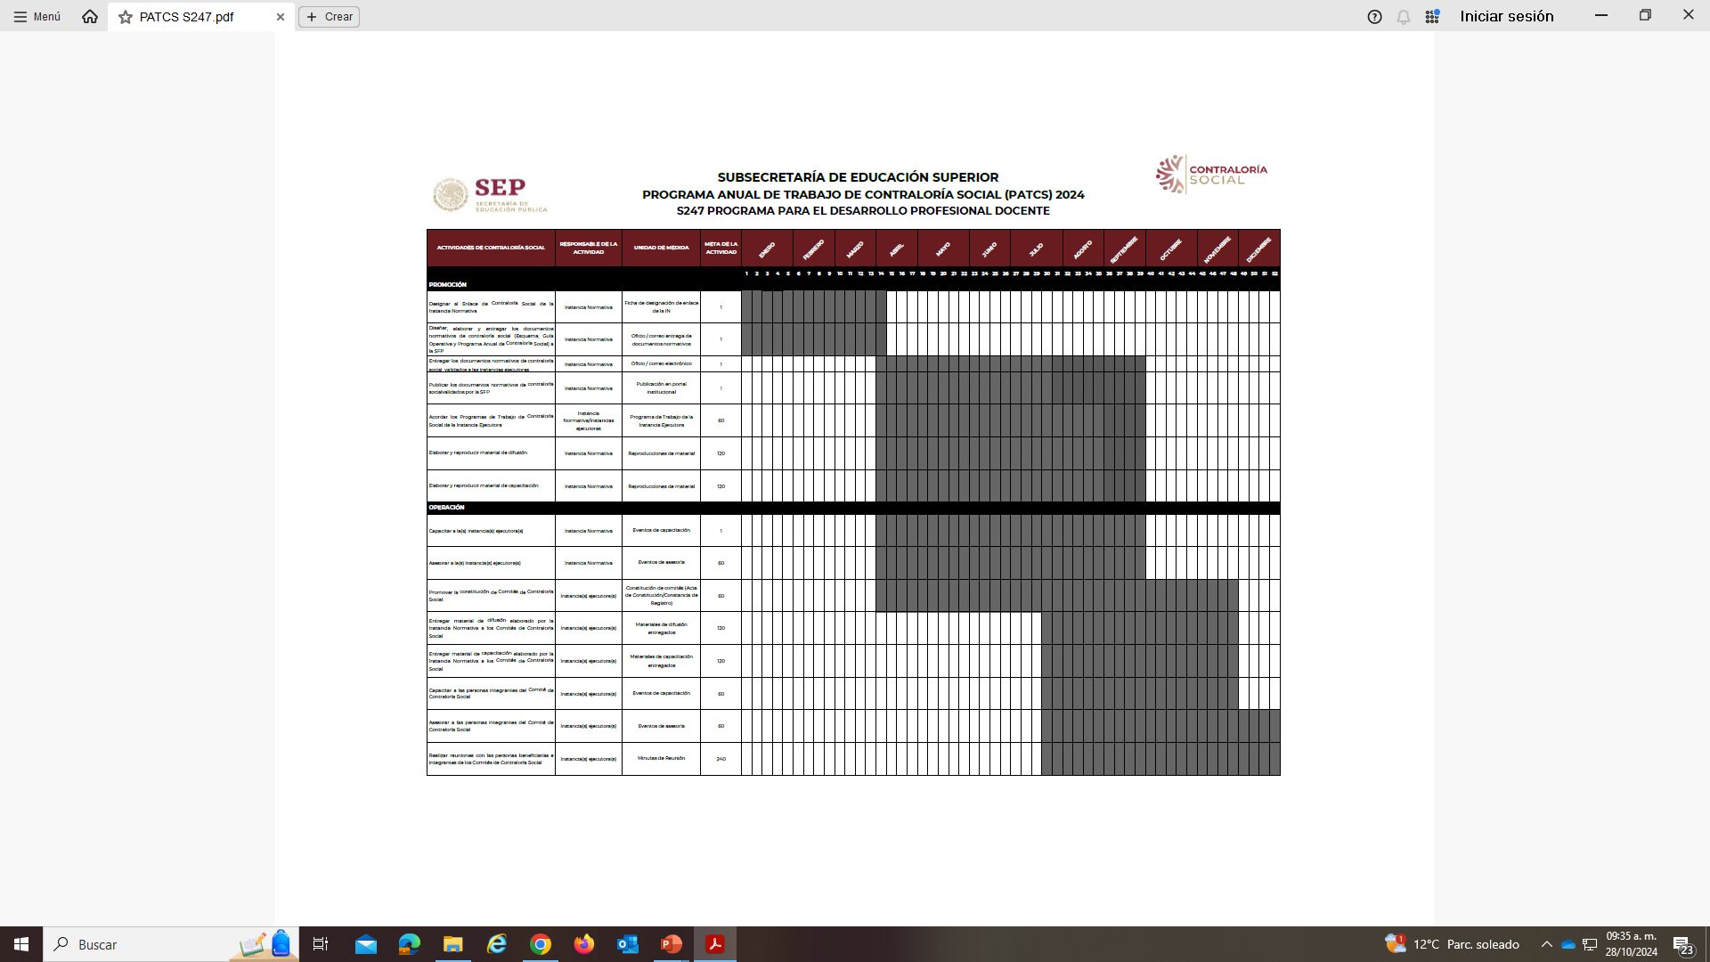
A partir del Programa Anual de Trabajo de Contraloría Social (PATCS) de la Instancia Normativa se deriva el Programa de Trabajo de la Instancia Ejecutora
(PTIE)

Slide 11
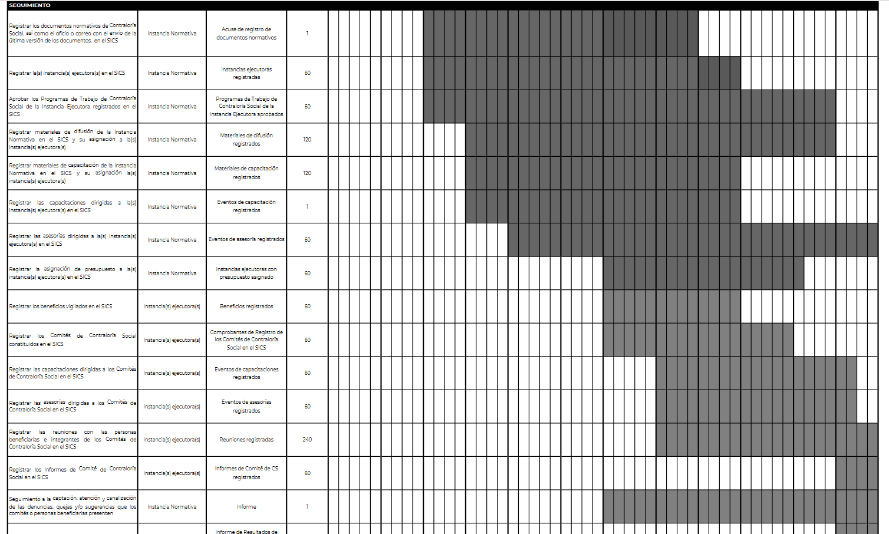

Slide 12

Programa de Trabajo de la Instancia Ejecutora
Cada Instancia Ejecutora beneficiada con el programa deberá elaborar su Programa Institucional de Trabajo (PITCS) o Programa de Trabajo de la Instancia Ejecutora, se debe de enviar a la DGUTyP para su revisión ya firmado por el responsable de Contraloría Social y una vez validado mediante correo electrónico la Instancia Normativa lo firmará también y después el enlace lo incorporará al sistema informático SICS.

Slide 13
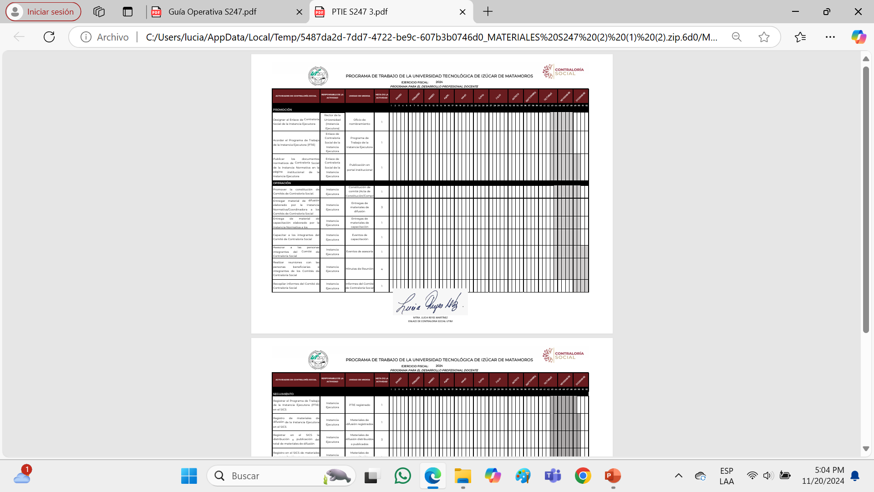

Slide 14

UNIVERSIDAD TECNOLÓGICA DE IZÚCAR DE MATAMOROS

